Slide 1

III/2 Inovace a zkvalitnění výuky prostřednictvím ICT
VY_32_INOVACE_12_3 kraje ČR s nejmenším počtem obyvatel
OP VK Peníze školám
Registrační číslo projektu : CZ.1.07/1.4.00/21.0385
Základní škola Hladké Životice okres Nový Jičín,
příspěvková organizace
Doporučeno pro 5. ročník ZŠ
Předmět : Vlastivěda
Autor : Mgr. Šárka Hoňková

Slide 2
Kraje České Republiky
3 kraje s nejmenším počtem obyvatel

Slide 3
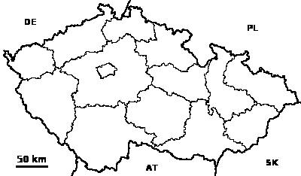
Základní informace o krajích ČR
14 samosprávných krajů hlavní město obyvatelé
(01/2009)
Hlavní město Praha (A) 1 233 211
Středočeský kraj (S) Praha 1 230 691
Jihočeský kraj (C) České Budějovice 636 328
Plzeňský kraj (P) Plzeň 569 627
Karlovarský kraj (K) Karlovy Vary 308 403
Ústecký kraj (U) Ústí nad Labem 835 891
Liberecký kraj (L) Liberec 437 325
Královéhradecký kraj (H) Hradec Králové 554 520
Pardubický kraj (E) Pardubice 515 185
Vysočina (J) Jihlava 515 411
Jihomoravský kraj (B) Brno 1 147 146
Olomoucký kraj (M) Olomouc 642 137
Zlínský kraj (Z) Zlín 591 412
Moravskoslezský kraj (T) Ostrava 1 250 255

Slide 4
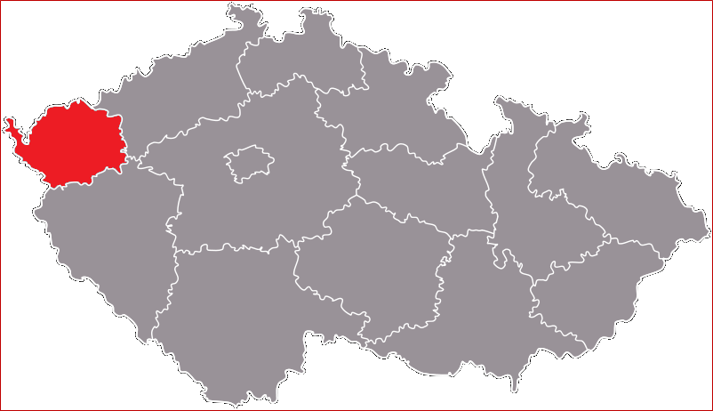
3 kraje s nejmenším počtem obyvatel
Karlovarský kraj
Počet obyvatel:
308 403

Slide 5
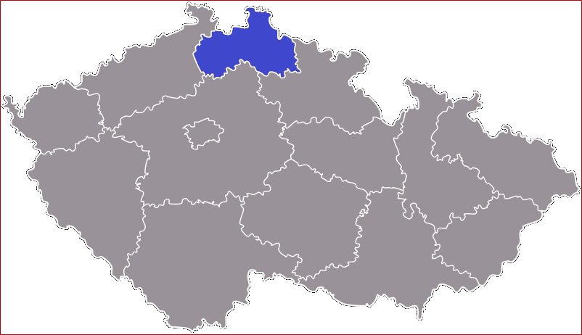
3 kraje s nejmenším počtem obyvatel
Liberecký kraj
Počet obyvatel:
437 325

Slide 6
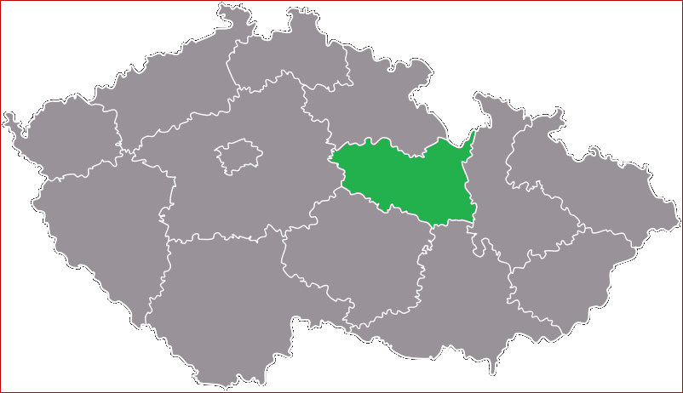
3 kraje s nejmenším počtem obyvatel
Pardubický kraj
Počet obyvatel:
515 411

Slide 7
Mezi kraje s nejmenším počtem obyvatel patří:
a) Pardubický , Karlovarský, Ústecký
b) Karlovarský, Plzeňský, Zlínský
c) Pardubický , Karlovarský, Liberecký

Slide 8
Správné řešení
c) Pardubický , Karlovarský, Liberecký

Slide 9
Caroig. Wikipedie [online]. 7.8.2007 [cit. 2011-03-15]. Česko. Dostupné z WWW: http://cs.wikipedia.org/wiki/Česko#.C3.9Azemn.C3.AD_kraje
Klipart Microsoft Office

